Slide 1
История одной семьи
ВОВ в лицах
Карловы

Slide 2
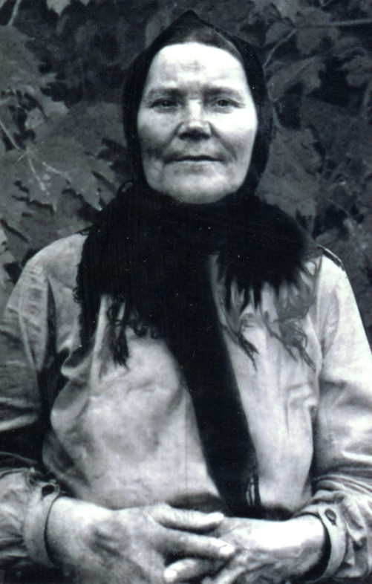
Карлова Аграфена Никитична проводила на фронт пятерых сыновей. С этой страшной войны она встретила только одного сына...

Slide 3
Карлов Захар Ефимович
Дата рождения__.__.1900 Место призыва Воронежский ГВК, Воронежская обл., г. Воронеж Воинское звание гв. рядовой; гв. красноармеец; красноармеец Воинская часть 196 гв. ап 89 гв. сд 2 УкрФ (196 гв. ап, 89 гв. сд, 2 УкрФ); СталФ 961 отэр (961 отэр, СталФ) Наименование награды Медаль «За боевые заслуги» Умер от ран.

Slide 4
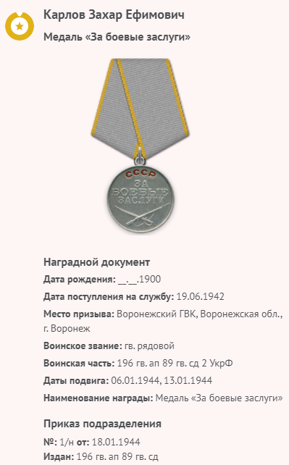
ПОДВИГ
В районе с. Ново-Васильевка 6.01.44 г. подвергся внезапному нападению 4 вражеских автоматчиков. Карлов убил двоих автоматчиков, остальные два скрылись. Тогда же везя секретные документы дивизиона попал под сильный артиллерийский обстрел из танков противника, но Карлов вывез документы в безопасное место.
13.01.44 г. западнее леса у с. Ново-Михайловки, во время массированной бомбёжки и артиллерийского обстрела противником, также вывез в безопасное место секретные документы.

Slide 5
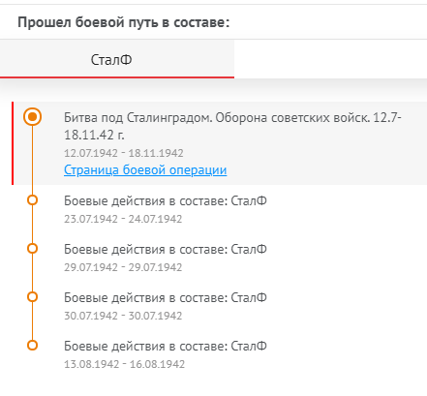
Прошел путь до Сталинграда. В тяжелых боях под Сталинградом попал в окружение. Двое суток лежал закопавшись в снег. Вышел из окружения. Простуженный попал в госпиталь, где умер от ран и абсцесса легких.

Slide 6
Карлов Митрофан Ефимович
Дата рождения/Возраст __.__.1910
Дата и место призыва __.__.1941 Семилукский РВК, Воронежская обл., Семилукский р-н
Воинское звание рядовой
Причина выбытия пропал без вести
Дата выбытия __.03.1943
Название источника донесения ЦАМО
Номер фонда источника информации 58
Номер описи источника информации 977520
Номер дела источника информации 485
Прошел долгий военный путь. В 1943 году в тяжелых боях пропал без вести.
Пропал без вести.

Slide 7
Карлов Константин Ефимович
Год рождения: __.__.1914
Дата рождения__.__.1914; 02.03.1914
Место рождения Воронежская обл., Землянский р-н, с. Каверино; Воронежская обл., Землянский р-н, с. Каверя
Место призыва Воронежский ОВК, Воронежская обл.; 10.10.1941; Центральный РВК, Воронежская обл., г. Воронеж, Центральный р-н
Воинское звание ст. сержант; гв. красноармеец; гв. ст. сержант
Воинская часть Львовское ВПУ; 29 зсп (29 зсп); 87 гв. сд (87 гв. сд); 9 азсп 2 гв. А (9 азсп, 2 гв. А); штаб ЮФ, 4 УкрФ (4 УкрФ); 262 гв. сп 87 гв. сд 13 гв. ск (262 гв. сп, 87 гв. сд, 13 гв. ск)

Slide 8
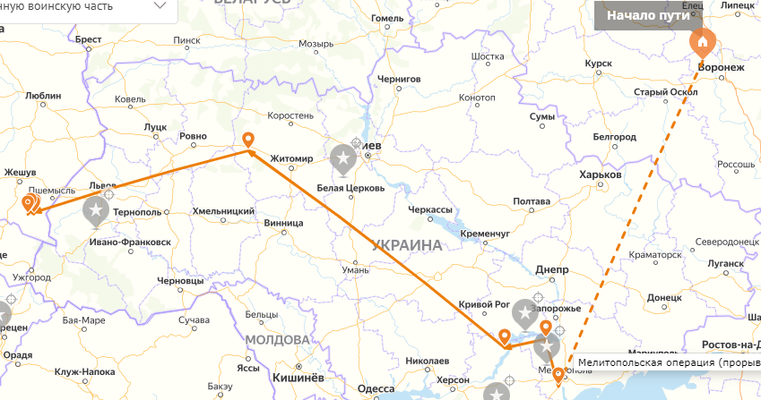

Slide 9
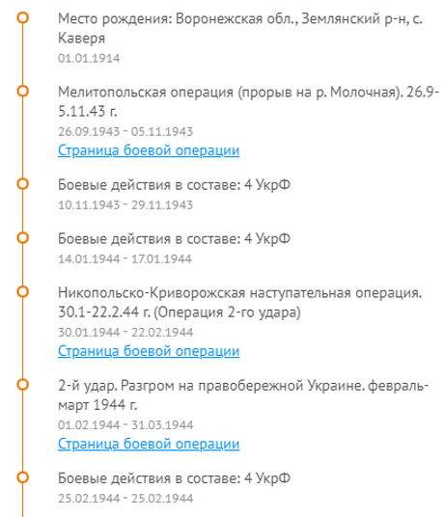
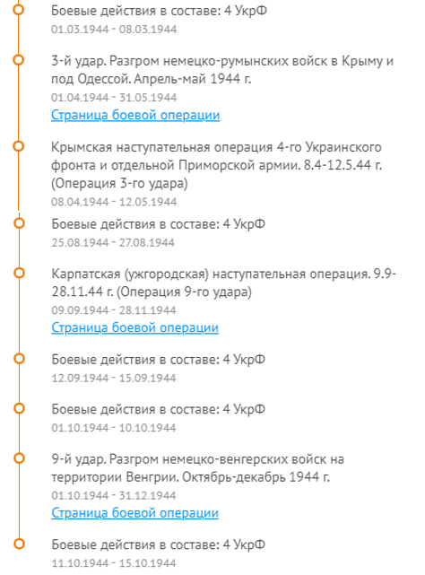

Slide 10
Пройден огромный боевой путь от Воронежа через Украину и Европу. Мелитопольская операция (прорыв). 2й удар на правобережной Украине, 3й удар разгром немецко-румынских войск, Карпатская наступательная операция и в конце 1944 года участвовал в разгроме немецко-венгерских войск на территории Венгрии.
Получены значимые награды
Орден Отечественной войны I степени
Орден Красного Знамени
Медаль «За победу над Германией в Великой Отечественной войне 1941–1945 гг.»

Slide 11
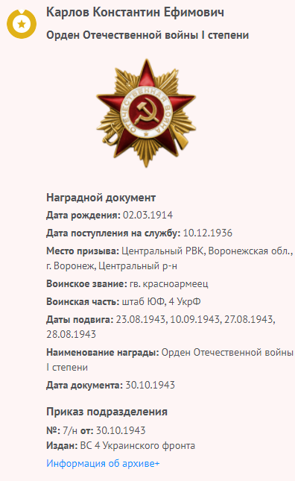
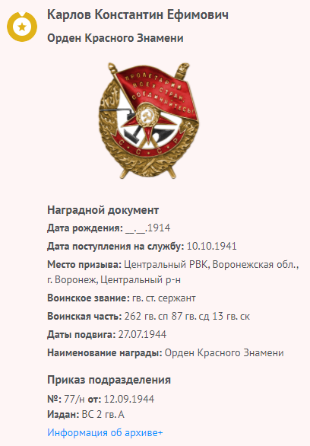
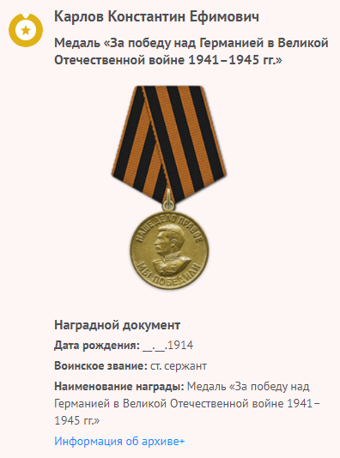

Slide 12
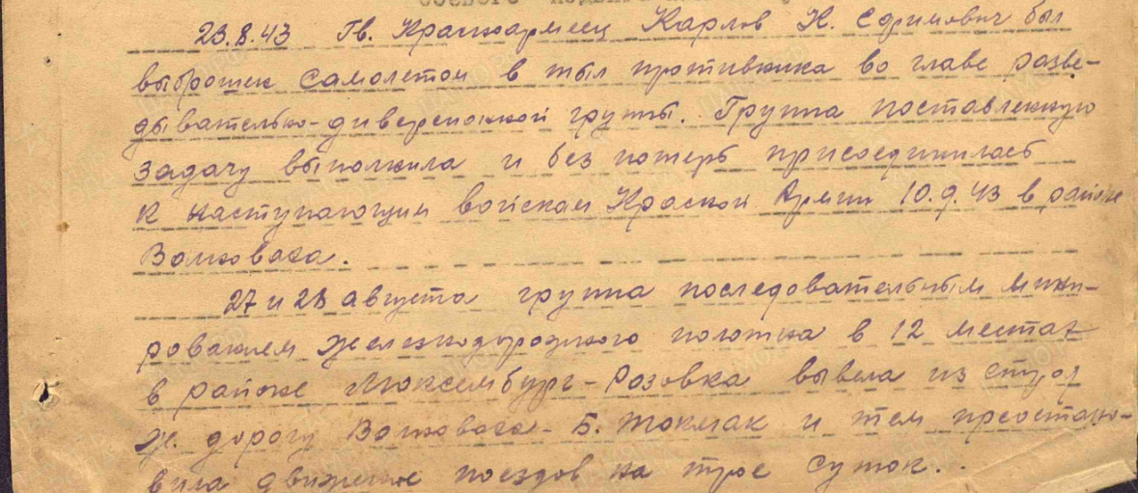
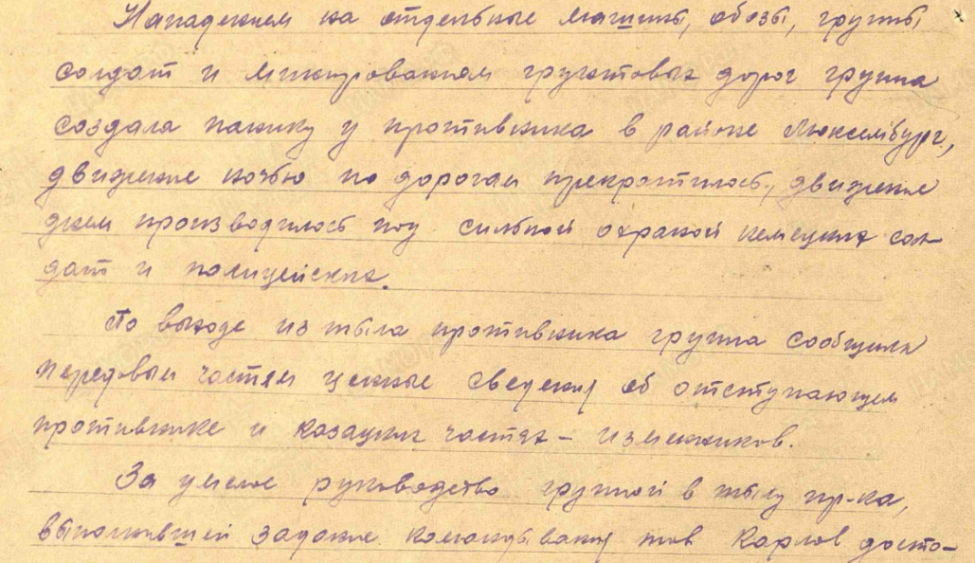
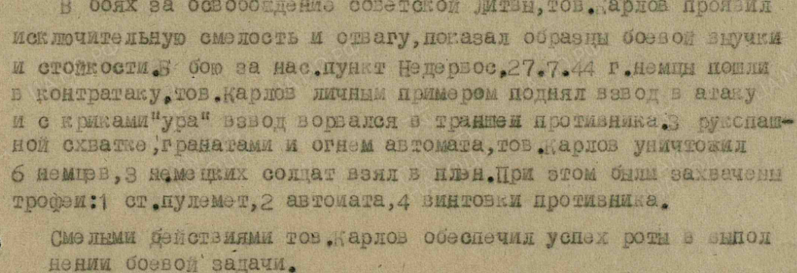
Выписки из архивных документов.

Slide 13
23.08.1943 красноармеец Карлов К. Ефимович был выброшен самолетом в тыл противника во главе разведывательно-диверсионной группы. Группа поставленную задачу выполнила и без потерь присоединилась к наступающим войскам Красной Армии 10.09.1943 в районе Волноваха.
27 и 28 августа последовательным минированием железнодорожного полотна в 12 местах в районе Люксембург-Розовка вывела из строя ж. дорогу Волноваха - Б.Токмак и тем приостановила движение поездов на трое суток.
Нападением на отдельные машины, обозы, группы, солдат и минированием грунтовых дорог группа создала панику у противника в районе Люксембург, движение ночью по дорогам прекратилось, движение днем производилось под сильной охраной немецких солдат и полицейских.
По выходе из тыла противника группа сообщила передовым частям ценные сведения об отступающем противнике и казацких частях-изменниках.
В боях за освобождение Советской Литвы, тов. Карлов проявил исключительную смелость и отвагу, показал образцы боевой выучки и стойкости. В бою за населённый пункт Недербос 27.07.1944 года немцы пошли в контратаку. Тов. Карлов личным примером поднял взвод в атаку и с криками «ура» взвод ворвался в траншеи противника. В рукопашной схватке, гранатами и огнем автомата, тов. Карлов уничтожил 6 немцев, 3-х немецких солдат взял в плен. При этом были захвачены трофеи: 1 ст. пулемет, 2 автомата, 4 винтовки противника.
Смелыми действиями тов. Карлов обеспечил успех роты в выполнении боевой задачи.

Slide 14
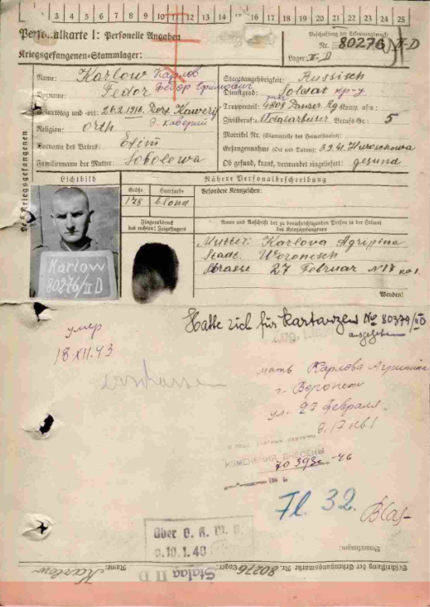
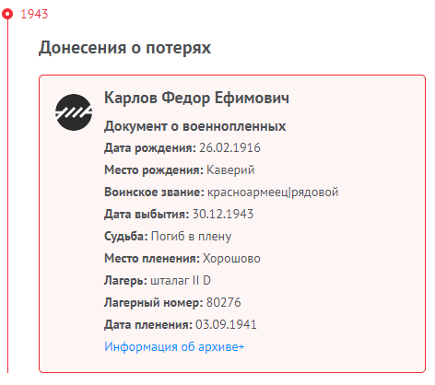
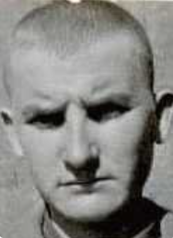
Карлов Федор Ефимович
Год рождения: 26.02.1916
Умер в плену

Slide 15
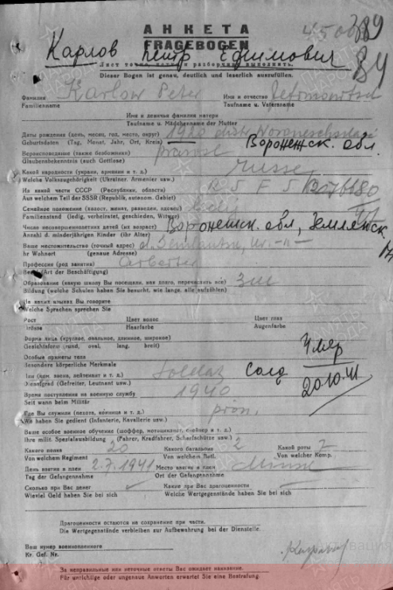
Карлов Петр Ефимович
Год рождения: _._.1920
Умер в плену 20.10.1941 г.
Это был самый младший из сыновей.
Умер в возрасте 21 года.

Slide 16
Сложно передать сколько таких семей было в России. Сколько молодых жизней унесла война, сколько семей было потерянно навсегда, сколько матерей и жен не дождались своих родных с той страшной войны.
В наших силах помнить, чтобы не повторялись такие трагедии на планете Земля.
В одной нашей семье список прошедших войну велик.

